Slide 1
Odpovedz:
Ako rozdeľujeme soli?
Aké sú využitia chloridu sodného? Uveď aspoň 3!
Koľko soli by mal prijať denne dospelý človek?
Čo hrozí pri nadmernom príjme soli?
Prečo sa v zime cesty posýpajú chloridom sodným?
zošity

Slide 2
Utvor vzorce týchto zlúčenín:
dusitan sodný
kremičitan hlinitý
dusičnan strieborný
manganistan draselný
síran železnatý
fosforečnan kremičitý
uhličitan vápenatý
bromid draselný
fluorid sodný
chlorid železitý

Slide 3

Pomenuj nasledujúce zlúčeniny:
${Al}_{2}{(SO_{4})}_{3}$ $NH_{4}NO_{2} {Na}_{2}CO_{3} {Fe}_{3}{(PO_{4})}_{2} Na(MnO_{4})$
$$AgNO_{3} KBr K_{2}{(SiO_{3})}_{} FeI_{2} NaCl$$

Slide 4
Chemické reakcie
Chemické reakcie a chemické rovnice
2015/2016
8.ročník

Slide 5
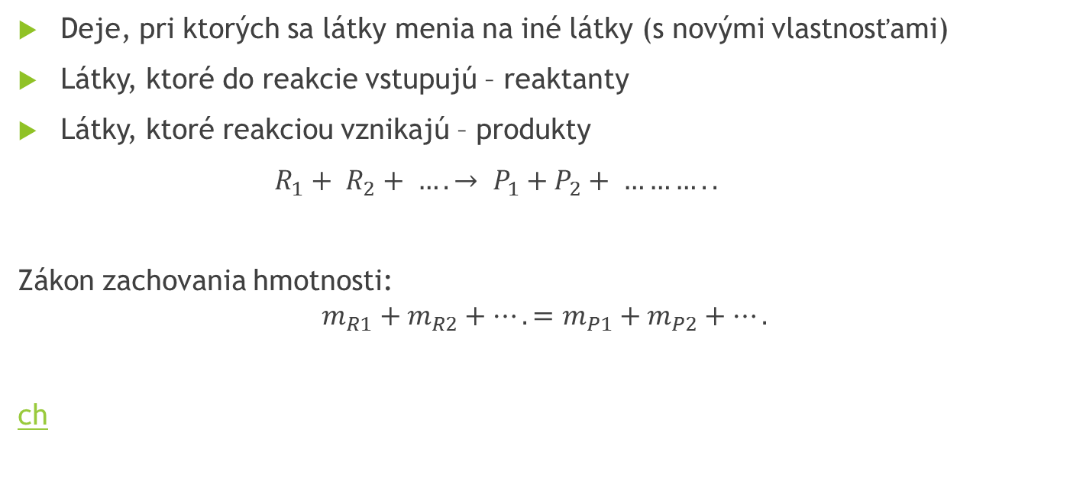
Chemické reakcie
Deje, pri ktorých sa látky menia na iné látky (s novými vlastnosťami)
Látky, ktoré do reakcie vstupujú – reaktanty
Látky, ktoré reakciou vznikajú – produkty
$R_{1}+ R_{2}+ ….→ P_{1}+P_{2}+ ………..$
Zákon zachovania hmotnosti:
$$m_{R1}+m_{R2}+….=m_{P1}+m_{P2}+….$$
ch

Slide 6
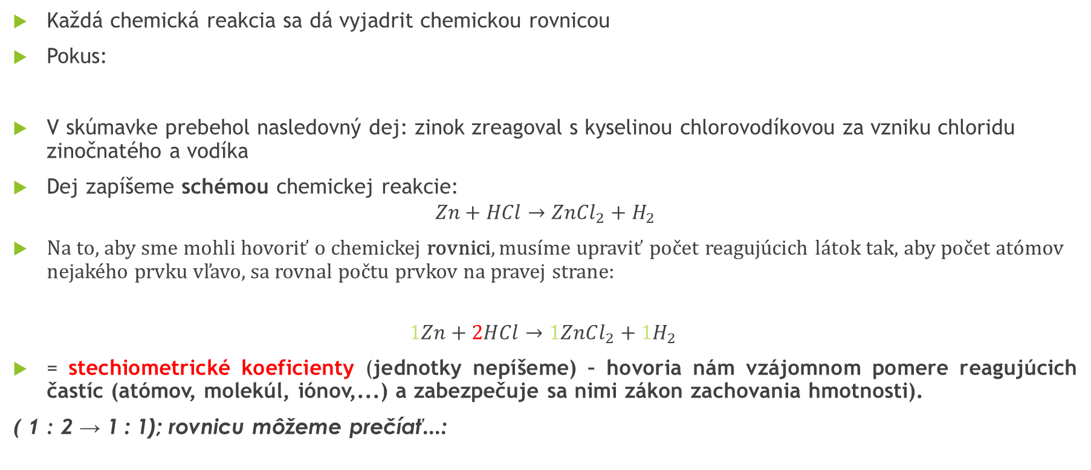
Schémy chemických reakcií a chemické rovnice
Každá chemická reakcia sa dá vyjadrit chemickou rovnicou
Pokus:
V skúmavke prebehol nasledovný dej: zinok zreagoval s kyselinou chlorovodíkovou za vzniku chloridu zinočnatého a vodíka
Dej zapíšeme schémou chemickej reakcie:
$$Zn+HCl→{ZnCl}_{2}+H_{2}$$
Na to, aby sme mohli hovoriť o chemickej rovnici, musíme upraviť počet reagujúcich látok tak, aby počet atómov nejakého prvku vľavo, sa rovnal počtu prvkov na pravej strane:
$$1Zn+2HCl→{1ZnCl}_{2}+{1H}_{2}$$
= stechiometrické koeficienty (jednotky nepíšeme) – hovoria nám vzájomnom pomere reagujúcich častíc (atómov, molekúl, iónov,...) a zabezpečuje sa nimi zákon zachovania hmotnosti).
( 1 : 2 → 1 : 1); rovnicu môžeme prečíať...:

Slide 7
Príklad: Zapíš chemickou rovnicou dej:
Dusík + vodík→ amoniak

Slide 8
Chemické reakcie chemické reakcie a chemické rovnice
Chemické reakcie zapisujeme chemickými rovnicami
Chemická rovnica vyjadruje:
- látky, ktoré sú pri reakcii reaktanty a produkty
- pomery počtu častíc pri chemickej reakcii
V chemickej reakcii sú reaktanty a produkty oddelené šípkou a zapísané značkami a vzorcami.
Celkový počet atómov jednotlivých prvkov v reaktantoch musí byť rovnaký ako celkový počet atómov jednotlivých prvkov v produktoch.

Slide 9
Úlohy na precvičenie:
Zapíš chemickou reakciou naslodovné deje. Schémy chemických reakcií uprav na chemické rovnice. Rovnicu prečítaj.
Horčík + kyslík → oxid horečnatý
Železo + kyselina bromovodíková → bromid želenatý + vodík
Uhlík + kyslík → oxid uhličitý
Draslík + chlór → chlorid draselný
Železo + kyslík → oxid železitý
Hliník + kyselina chlorovodíková → chlorid hlinitý + vodík
Vodík + kyslík → voda
sodík + voda → hydroxid sodný + vodík
Kyselina sírová + hydroxid draselný → síran draselný + voda
Domáca úloha: učebnica: 91/5

Slide 10
Doplň text
Chemické reakcie sú deje, kedy sa látky ...........na .........látky
Látky ktoré do reakcie vstupujú, voláme .............
Látky ktoré reakciou vznikajú, voláme ...................
Pri chemických reakciách platí zákon ............................, ktorý hovorí, že......................................................................................
Čo nám hovoria stechiometrické koeficienty?

